Slide 1
Économie solidaire du maintien au domicile SCIC LES 3 COLONNES
OFFRE AU PUBLIC DE PARTS SOCIALES 2021
Des exemplaires du Prospectus approuvé par l’Autorité des marchés financiers sous le numéro 21 – 164 sont disponibles sans frais et sur simple demande auprès de la société LES 3 COLONNES, ainsi que sur les sites Internet www.3colonnes.com et www.amf-france.org. La société attire l’attention du public sur le chapitre 2 « Avertissement » et les chapitres 4.1 « Facteurs de risques spécifiques à la coopérative LES 3 COLONNES » et 4.2 « Facteurs de risques relatifs aux parts sociales et à leur souscription » du Prospectus approuvé par l’AMF le 19 mai 2021.

Slide 2
Économie solidaire du maintien au domicile SCIC LES 3 COLONNES
Nos financeurs
* La Caisse d’épargne et la Banque Postale interviennent en prêts pour le financement de logements occupés par les personnes âgées. La Banque des Territoires, Novess, AVIVA, Ides et SCOPINVEST interviennent en Titres participatifs.
En charge d'un Service d’Intérêt Economique Général par le Ministère des Solidarités et de la Santé le 27 octobre 2020 pour une durée de 10 ans.
Nos qualifications

Slide 3
Bien vivre et bien vieillir chez soi
La société coopérative d’intérêt collectif Les 3 Colonnes accompagne, coordonne, informe les personnes âgées qui souhaitent financer leur DOMPAD le tout grâce à l’outil innovant : le Viager Solidaire.
DOMPAD : Domicile pour personne âgée dépendante
Viager solidaire : La mission de la SCIC Les 3 Colonnes du maintien au domicile est de structurer des opérations de viager à des conditions réputées solidaires (c’est-à-dire sans réalisation de profit par la SCIC ou, en cas de profit, de remploi intégral de ceux-ci dans l’activité), ce au bénéfice de Personnes Agées Dépendantes (« PAD ») désireuses de continuer à vivre chez elles et répondant à des critères d’éligibilité fondés sur leur fragilité en raison de leur santé et de leur âge et de leur situation financière.
Les acquisitions en viager solidaire peuvent apporter aux personnes âgées les moyens financiers de se maintenir à domicile et notamment de faire face aux frais d’aménagement du logement et d’aide à domicile.
Le bon sens présenté en quatre raisons.
1. Raison macro-économique
>

Slide 4
{
{
Nombre d’inactifs
37,4 millions
{
{
Nombre d’actifs
29,6 millions
Raison macro-économique
En 2020, la France compte près de 6,2 millions de personnes âgées de 75 ans ou plus.
750 000 nouveaux retraités par an viennent s’ajouter à ce nombre.
En 2050, 11,6 millions de personnes seront âgées de 75 ans ou plus.
Il est temps d’adapter la société au vieillissement de sa population.
Les caisses de retraite sont à bout de souffle.
Le nombre d’inactifs dépasse le nombre d’actifs cotisants.
Source
Étude « Population active − Tableaux de l’économie française Insee. » , INSEE en 2019
Prospectus : 7.3.3.1 ADAPTATION DE LA SOCIETE AU VIEILLISSEMENT
>
2. Raison opérationnelle

Slide 5
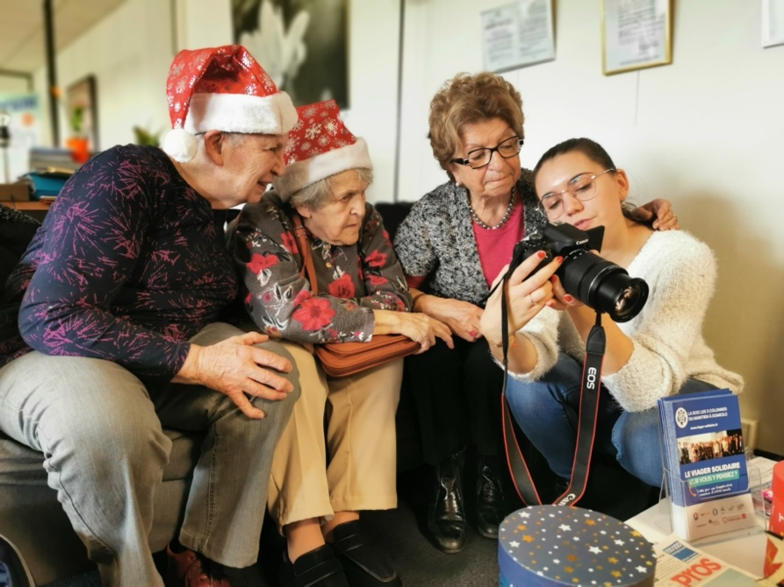
Situation Macro-économique
2. Raison opérationnelle
Le nombre de personnes en situation de dépendance va doubler.
Un déficit des structures d’accueil qui entraîne déjà une pénurie.
Pas suffisamment de lits en EHPAD disponibles : 16 lits pour 100 personnes âgées de plus de 80 ans*.
Un nombre important de personnes sur liste d’attente.
Des tarifs élevés qui forcent à l’éloignement géographique.
Sources :
Étude « La France face à la pénurie de maisons de retraite », par Cap Retraite, publiée en février 2014
Prospectus : 7.3.3.1 ADAPTATION DE LA SOCIETE AU VIEILLISSEMENT
3. Raison du reste à charge
>

Slide 6
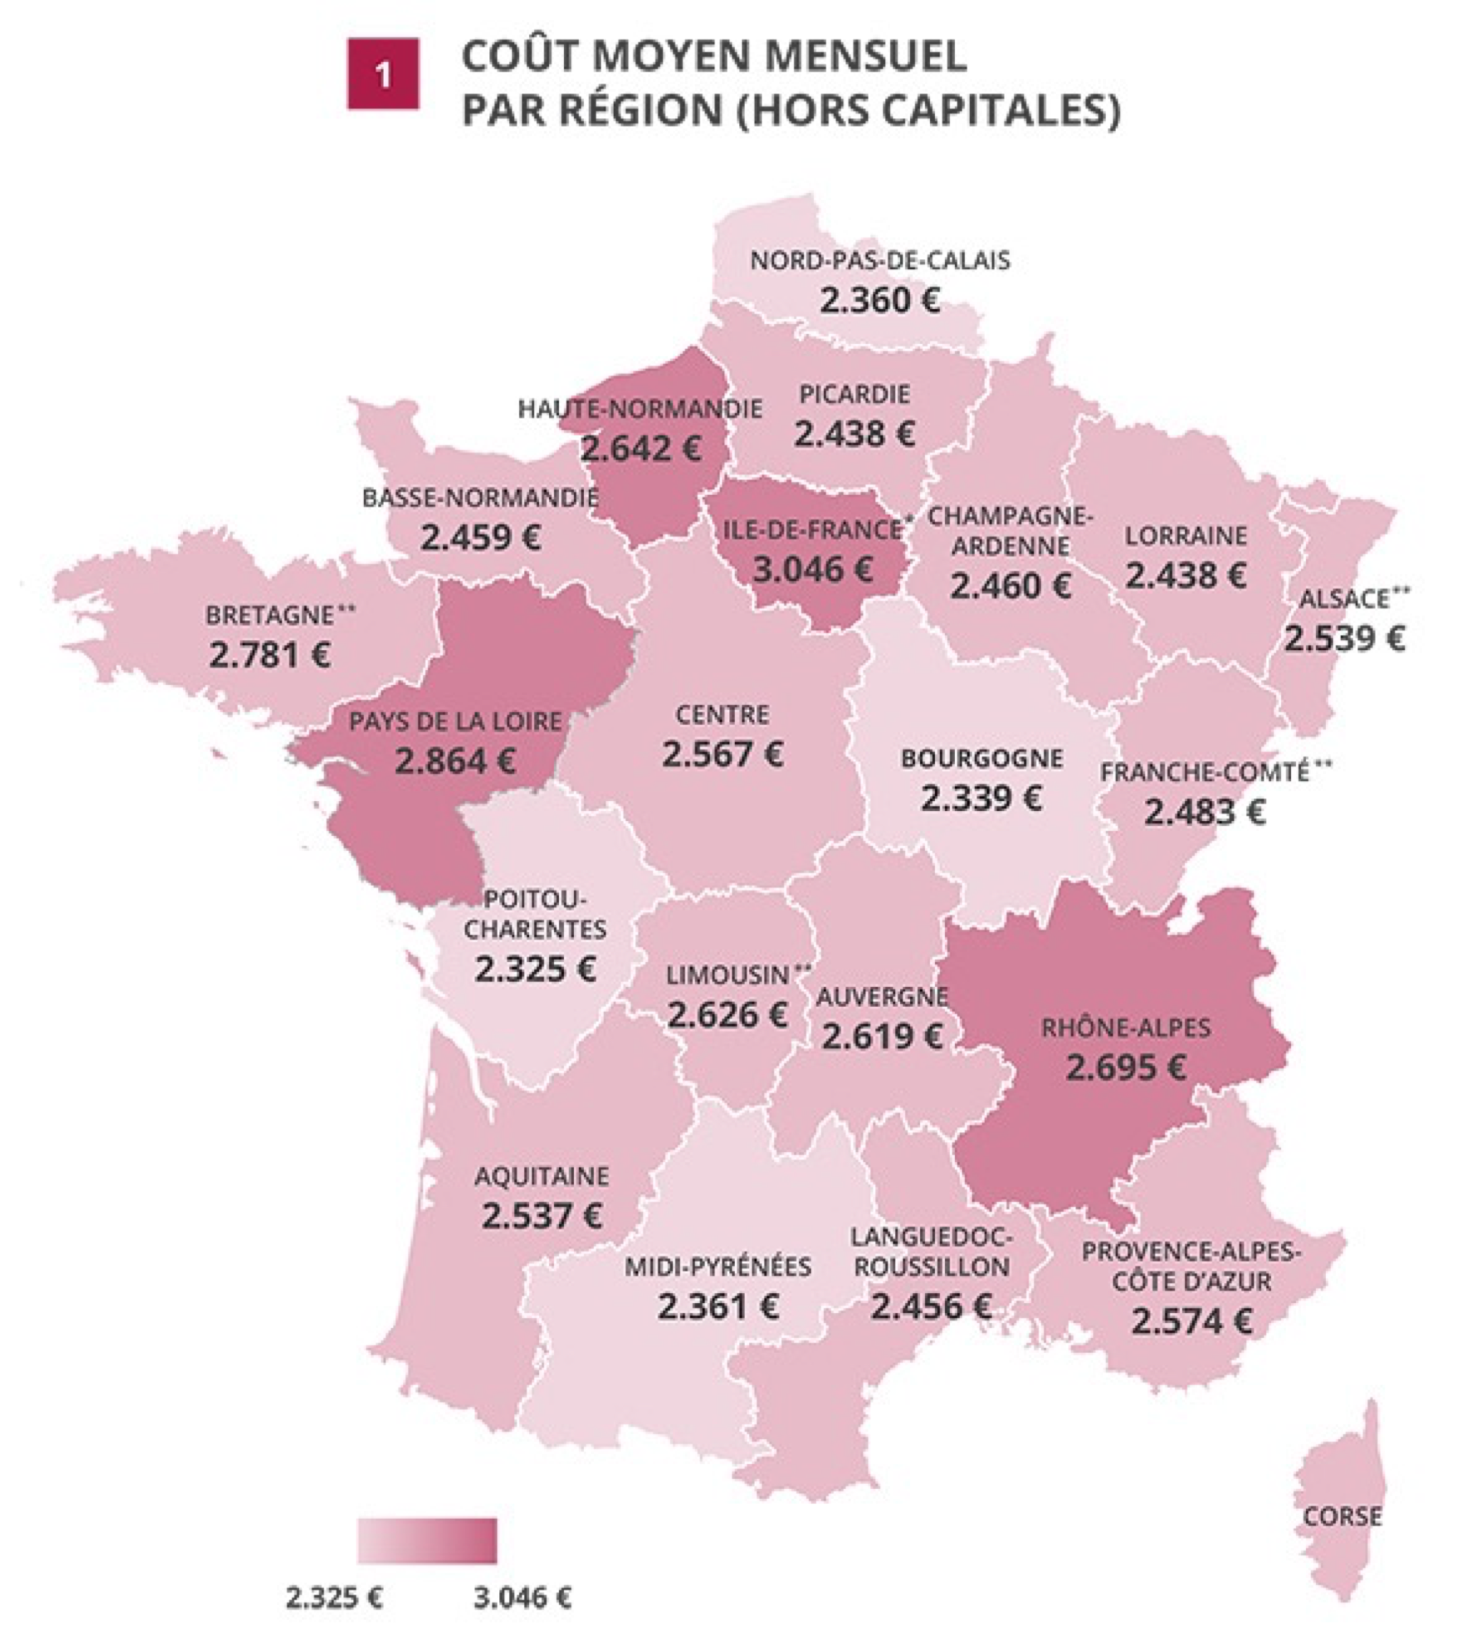
La retraite moyenne en France est de 1 496 €, tous régimes confondus.
Le tarif hébergement moyen d’un EHPAD en France est de 1 769 € par mois.
Ce coût est nettement plus élevé à Paris (3 294 € par mois) et plus bas en Vendée (1 342 € par mois).
Lorsque les revenus ne permettent pas l’accès à une maison de retraite proche de leur domicile, les familles doivent faire le choix d’un éloignement géographique.
3. Raison du reste à charge
L’Ehpad n’est pas gratuit.
Le coût est le plus souvent à la charge des familles.
Sources :
Article « La tarification des EHPAD en France : focus sur les systèmes actuels et tarifs appliqués » par DOSSIER FAMILIAL , Juillet 2019
Prospectus : Chapitre 7.3.3.1 . ADAPTATION DE LA SOCIETE AU VIEILLISSEMENT
Article « Le prix d’un Ehpad est 30 % plus cher que la retraite moyenne des seniors » par LE FIGARO 2019
4. Raison humaine
>

Slide 7
4. Raison humaine
Les personnes âgées souhaitent majoritairement vieillir à domicile. Pour 90 % d’entre elles, le maintien à domicile est plébiscité.
L’adaptation du logement est le principal frein pour un maintien à domicile optimal.
100% des personnes qui sollicitent le Viager Solidaire veulent vivre leurs dernières années chez elles.
Les personnes âgées veulent rester chez elles.
Sources :
Article « Même s'ils perdent leur autonomie, les seniors souhaitent vivre le plus longtemps possible chez eux » par La Vie Immo , 2018
Article « J’y suis, j’y reste ! » : ces personnes âgées qui disent non aux maisons de retraites » par le Nouvel Obs, 2013
Prospectus : Chapitre 7.3.3.1 . ADAPTATION DE LA SOCIETE AU VIEILLISSEMENT

Slide 8
Hélène
Hélène vit seule, et sa condition physique ne lui permet plus de se déplacer aussi souvent qu’elle le souhaiterait.
Du haut de ses 89 ans, Hélène conserve un sens d’écoute, d’empathie et de patience exceptionnelles, malgré une surdité de plus en plus prononcée.
Un accident domestique la décide à prioriser sa sécurité et son suivi à son domicile, qu’elle occupe depuis 35 ans maintenant. Face à la charge financière que représente le maintien à domicile, Hélène nous contacte pour l’accompagner dans son projet.
Bénéficiaire du viager solidaire depuis 2017
89 ans à Lyon 3
Retraité
GIR 3
Pension de réversion 1400 €
Logement de 90 m²
Source :
Prospectus : Chapitre 7.3.5.1 Exemple de circulation de fonds investis en Parts Sociales

Slide 9
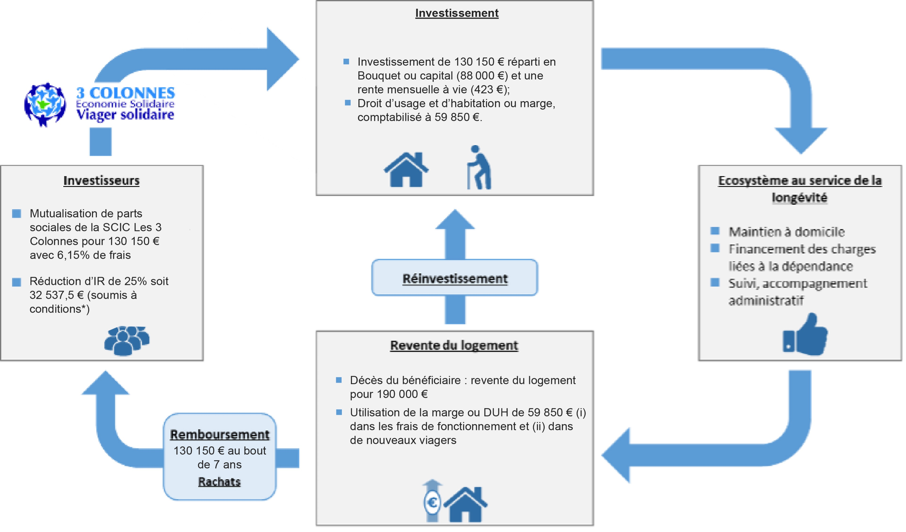
Hélène
Bénéficiaire du viager solidaire depuis 2017
89 ans à Lyon 3 et retraité
GIR 3
Pension de réversion 1400 €
90 m²
Valeur vénale libre du logement : 190 000 €
DUH : 59 850 €
Valeur occupée : 130 150 €
Bouquet : Versement d’un capital initial non imposable au moment de la signature du contrat de vente d’un bien en viager. Il est librement déterminé entre crédirentier et débirentier.
Rente : Revenu régulier et garanti jusqu’au décès des crédirentiers prévu contractuellement.
DUH : Le Droit d’Usage et d’Habitation est déterminé et pris en compte, avec le bouquet et les rentes estimées sur une durée de vie moyenne du crédirentier, afin de composer les éléments constituant la valeur d’acquisition des logements par la SCIC. Cette valeur d’acquisition est, sauf mauvaise estimation du DUH et des rentes, conforme au marché. La valeur du DUH est retranchée de la valeur du logement « libre » afin d’obtenir le prix d’achat « occupé » du logement du Bénéficiaire. Lorsque la Société revend le logement suite au décès du Bénéficiaire, le logement est vendu « libre » c’est-à-dire pour un prix de vente non décoté d’un quelconque DUH tel que celui qui a été pris en compte lors de l’achat du logement « occupé » par la Société.
Financement des charges liées à la dépendance : ce financement reste à la charge des crédirentiers.
Source : Prospectus : Chapitre 7.3.5.1 Exemple de circulation de fonds investis en Parts Sociales

Slide 10
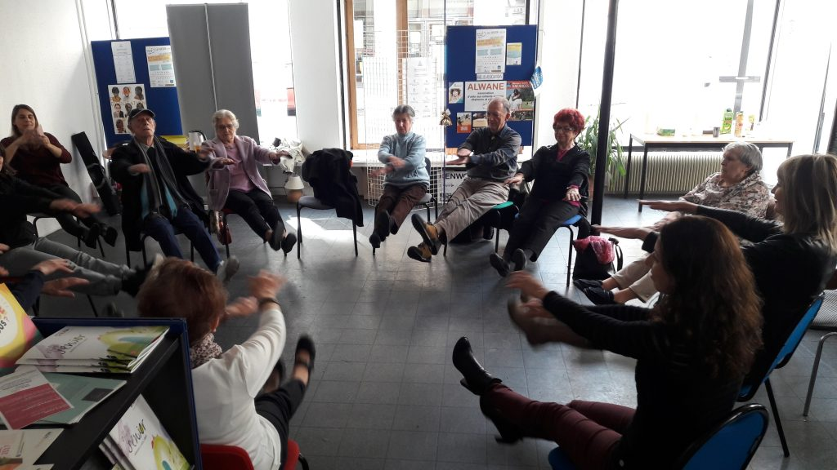
La demande
Des demandes de DOMPAD en constante augmentation
01.07.2019 au 30.06.2020 : 882 prises de contact ; 32 logements achetés et 5 vendus.
Au 31.12.2020, et depuis sa création, la Société a réalisé 150 acquisitions et revendu 14 logements.
La SCIC reçoit à la date de dépôt du Prospectus 160 demandes d’informations mensuelles et projette 200 demandes d’informations mensuelles à la fin de l’exercice clôturant le 30.06.2021.
Si l’Offre est réalisée, en se cumulant aux émissions de titres participatifs ayant été constatées par le conseil d’administration après le 30.06.2020 (3 M€) et aux émissions réalisées postérieurement au 30.06.2020 (10 M€) pour un montant brut cumulé de 13 M€, le produit net de l’émission (16,7 M€ sur la base d’une hypothèse de réalisation de l’opération à 100%) sera affecté au financement d’opérations de viager. Les opérations de viager conclues représentant en moyenne des investissements de 250 k€ (Bouquet et Trésorerie immobilisée en regard notamment des rentes futures estimées), ces financements pourraient permettre à la Société de réaliser environ plus de 110 opérations de viager supplémentaires.
Nombre de personnes qui souhaitent l’intervention de la coopérative.
Source :
Étude « solidarité santé gouv : personnes âgées : les chiffres clés » par le gouvernement, 2018
Prospectus : chapitre 7.12.1 acquisitions de logements
Prospectus : chapitre 9.2.3.1 achat de nouveaux logements en viager solidaire par le financement des bouquets, des rentes viagères et des frais de fonctionnement

Slide 11
Le financement solidaire du maintien au domicile

Slide 12
Facteurs de risques liés à la part sociale
Risque de liquidité
Interne : risque que les Souscripteurs ne puissent obtenir le rachat par la Société de leurs parts sociales à leur valeur nominale, si toutefois ils exerçaient ce droit, conformément aux statuts et à la réglementation fiscale, au plus tôt le 31 décembre de la septième année suivant l’année de leur souscription. À cet égard, il est précisé que la Société n’a pas prévu de constituer un fonds de réserve aux fins de désintéressement des sociétaires qui exerce(raie)nt leur droit de retrait.
Externe : risque que les souscripteurs ne parviennent pas à identifier un tiers préalablement agréé par la SCIC et qui leur rachèterait les Parts sociales,
Faible représentativité aux assemblées générales en raison du plafonnement à 20 % du total des droits de vote, alors que le collège des Financeurs solidaires regroupe le plus grand nombre d’associés,
Absence de rendement des Parts sociales,
Risque d’évolution de la réglementation.
Avertissement
L’approbation par l’AMF du Prospectus ne porte que sur l’Offre objet dudit Prospectus. À l’issue de la clôture de l’Offre, l’AMF n’effectuera aucun suivi de l’Émetteur et de son projet. Toute communication postérieure à l’Offre et relative à celle-ci ne fera l’objet d’aucune revue par l’AMF.
La souscription ou l’acquisition des Parts sociales de sociétés coopératives constituées sous forme de société anonyme comporte des risques de perte partielle ou totale de l’investissement.
L’attention des Investisseurs est notamment attirée sur le fait que :
une société coopérative, régie par la loi n° 47-1775 du 10.09.1947 portant statut de la coopération, est « constituée par plusieurs personnes volontairement réunies en vue de satisfaire à leurs besoins économiques ou sociaux par leur effort commun et la mise en place des moyens nécessaires » ; la vocation principale d’une société coopérative n’est pas de réaliser des bénéfices en vue de les partager sous forme de dividendes aux associés en fonction de leur investissement ;
Les souscripteurs ne percevront aucune rémunération sur les Parts sociales qu’ils auront souscrites, la SCIC ne versant pas de dividende, et ayant prévu de ne pas verser d’intérêt, conformément à l’article L. 3332-17-1 du Code du travail afin que les souscriptions de Parts sociales puissent être éligibles à la réduction d’impôts prévue à l’article 199 terdecies-0 AB du Code général des impôts.
En outre, aucune assurance ne peut être fournie quant au fait que la Société disposera des ressources financières nécessaires aux fins de rachat des parts sociales à leur valeur nominale auprès des souscripteurs qui en formuleraient la demande à l’issue de la période de conservation telle que définie par la réglementation fiscale et se terminant 31 décembre de la septième année suivant celle de la souscription, soit le 31.12.2028. Les Parts sociales ne sont pas librement cessibles notamment en raison de clauses d’agrément statutaire ;
la SCIC a émis et pourra émettre des titres autres que des Parts sociales (en l’espèce des titres participatifs) qui ont des droits différents ;
il n’existe pas d’assurance pour le Souscripteur, en cas de demande d’exercice de son droit de retrait tel que précisé par les statuts (entraînant un rachat des Parts sociales à la valeur nominale), que la Société puisse procéder au remboursement des Parts sociales du retrayant. À cet égard, il est précisé que la Société n’a pas prévu de constituer un fonds de réserve aux fins de désintéressement des sociétaires qui exerce(raie)nt leur droit de retrait ;
il existe différentes catégories d’associés réparties en collèges de votes dont le poids en assemblée est fixé dans les statuts et est non proportionnel à la quote-part du capital détenu ;
en cas de liquidation, l’éventuel boni en résultant n’est pas distribué aux porteurs de Parts sociales, mais attribué à une entité tierce de type coopératif ou à une association d’intérêt général ;
En cas d’éligibilité des souscriptions à des dispositifs de réduction d’impôt, l’avantage fiscal procuré requiert le respect de certaines obligations, dont celle de conservation des Parts sociales, pendant une durée le plus souvent d’au moins sept ans (avant rachat par la SCIC) ou plus exceptionnellement de cinq ans (avant cession à un tiers qui devra avoir été préalablement agréé par les organes sociaux compétents). En outre, l’avantage fiscal peut être remis en cause par l’administration si l’Émetteur ou le Souscripteur ne respectent plus les conditions nécessaires à l’obtention de l’avantage.
L’approbation par l’AMF du Prospectus ne porte que sur l’Offre objet dudit Prospectus. À l’issue de la clôture de l’Offre, l’AMF n’effectuera aucun suivi de l’Émetteur et de son projet. Toute communication postérieure à l’Offre et relative à celle-ci ne fera l’objet d’aucune revue par l’AMF.

Slide 13
La répartition entre bouquets et rentes est spécifique à chaque dossier. Chacune de ces deux composantes est majorée des frais d’acte, des charges incombant à la SCIC, des travaux potentiels, des taxes et représente 100 % du montant total de la transaction. Ce montant est réparti entre une partie du prix payée à la signature de l’acte et une autre partie provisionnée sur un sous compte nominatif et décaissé mensuellement.
Le montant de la levée de fonds, si elle est réalisée, sera ventilé de la manière suivante :
environ 80 % en bouquet, rente viagère, charges et travaux, taxes provisionnées à l’estimation de la durée d’occupation (espérance de vie) (14.004.000 €),
environ 10 % de frais d’acquisition (1 800 000 €),
environ 6 % de frais de levée de fonds (1 296 000 €),
environ 4 % de frais de fonctionnement de la coopérative (900 000 €).
Le montant levé en Parts sociales sera cumulé aux ressources financières provenant d’autres sources (titres participatifs notamment) en vue de leur utilisation aux fins de financement des dépenses de la Société, et de ses acquisitions de biens en viager. À la date du Prospectus, l’intégralité des achats en viager est faite en fonds propres et quasi-fonds propres.
Si l’Offre est réalisée, en se cumulant aux émissions de titres participatifs ayant été constatées par le conseil d’administration après le 30 juin 2020 (3 M€) et aux émissions réalisées postérieurement au 30 juin 2020 (10 M€) pour un montant brut cumulé de 13 M€, le produit net de l’émission (16.7 M€ sur la base d’une hypothèse de réalisation de l’opération à 100 %) sera affecté au financement d’opérations de viager. Les opérations de viager conclues représentant en moyenne des investissements de 250 k€ (Bouquet et Trésorerie immobilisée en regard notamment des rentes futures estimées), ces financements pourraient permettre à la Société de réaliser environ plus de 110 opérations viagères supplémentaires.
Scénarios du nombre d’interventions établis en fonction de la réalisation de l’Offre : Financement de l’achat de nouveaux logements :
450 000 € par mois (scénario pessimiste) <>5/6 interventions au total
900 000 € par mois (scénario intermédiaire) <> 7/8 interventions au total
1 400 000 € par mois (scénario optimiste) <> 10 interventions
TRI fiscal de 4% net sur 7 ans .
Les raisons de l’offre et le modèle économique de la société :
Les 3 Colonnes est une société coopérative d’intérêt collectif anonyme à capital variable. Au 30.06.2020, le capital social de la Société s’élève à 19 446 600 euros, divisé en 388 932 Parts Sociales de 50 euros de valeur nominale chacune. La société procède à une offre au public de parts sociales émises conformément aux dispositions applicables de la loi n° 47-1775 du 10.09.1947 portant statut de la coopération modifiée par la loi n° 2008-675 du 3 juillet 2008 et des articles 75 et 79 de la loi n° 2019-486 du 22 mai 2019.
Principaux Facteurs de risques liés à la société et ses activités
La Société Les 3 Colonnes est une société non cotée, soumise à un régime juridique réglementaire particulier et à ce titre, comporte des risques spécifiques, notamment :
un risque de perte de valeur liée à l’évolution défavorable du marché de l’immobilier,
un risque de mauvaise appréciation de la valeur vénale des logements,
un risque de défaut de paiement d’arrérages de rente et un risque de majoration des taxes liées à l’acquisition et la revente des logements à raison du régime de marchand de biens,
un risque de perte ou de disparation de l’agrément d’Entreprise Solidaire d’Utilité sociale (ESUS),
un risque de continuité d’activité en cas de départ de M. TCHERNIAVSKY
un risque de remise en cause du statut de coopérative.

Slide 14
La part sociale
La part sociale
Le placement solidaire qui donne du sens à votre épargne.
À compter du 31 12 2028
Conservation des parts sociales, pendant une durée le plus souvent d’au moins 7 ans (avant rachat par la SCIC) ou plus rarement/exceptionnellement de 5 ans (avant cession à un tiers qui devra avoir été préalablement agréé par les organes sociaux compétents).
Les souscriptions par les personnes physiques effectuées jusqu’au 31 décembre 2021 ouvrent droit à la réduction d’impôt sur le revenu à hauteur de 25 % du montant souscrit, dans la limite d’un plafond global de 13 000 € au titre des avantages fiscaux (niches fiscales compte tenu du statut SIEG-ESUS).
Frais : 6.15 % des montants collectés :
dont 1.15 % acquis à INVEST SECURITIES au titre de prestataire de service d’investissement réalisant le service de placement non garanti de titres financiers ;
dont 5 % acquis au partenaire régulé - tels que des prestataires de service d’investissement, des banques, des compagnies d’assurance ou des conseillers en investissements financiers, etc. qui souhaitent présenter la SCIC à des Souscripteurs et qui disposent d’une lettre de mission.
Il est précisé que ces frais ne sont pas facturés au souscripteur, mais qu’ils sont encourus dans le cadre de l’opération et financés par les souscriptions.
Exceptionnellement en 2021, le plafond des niches fiscales est augmenté à 13 000 €.
Les versements sont acceptés dans la limite d’un plafond annuel de 50 000 € pour un contribuable célibataire, veuf ou divorcé et de 100 000 € pour les contribuables mariés ou pacsés soumis à une imposition commune.
Remboursement au nominal (sous réserve de fonds disponibles).
Suivant la période où l’investisseur souscrit dans l’année, et la période de la huitième année suivant sa souscription où il obtient le remboursement de ses parts sociales, son TRI est compris entre 3,5% et 4,0%.*
Réduction d’impôt de 25 %.
Le montant de la réduction d’impôt excédant ce plafond est reportable au titre des années suivantes jusqu’à la cinquième année incluse.
* TRI: taux de rentabilité interne. Il prend en compte les flux, (achat, revenu, frais, fiscalité et revente) et ramène tout sur un rendement annuel.
TRI = (flux entrants / flux sortants) ^ [(1 / t) - 1] sachant que t correspond au nombre d'années.
Le calcul du TRI s’entend dans l’hypothèse d’un exemple de 20 000 € souscrit en 2021, la réduction d’impôt représente 5 000 € en 2022, soit un flux net de 15 000 €. Dans l’hypothèse où le rachat des parts sociales se fait à la valeur nominale à l’issue du 31 décembre 2028, le flux net de remboursement serait de 20 000 €.
Risque que les Souscripteurs ne puissent obtenir le rachat par la Société de leurs parts sociales à leur valeur nominale, si toutefois ils exerçaient ce droit, conformément aux statuts et à la réglementation fiscale, au plus tôt le 31 décembre de la septième année suivant l’année de leur souscription.

Slide 15
Report de l’excédent de réduction d’impôt
Plafond de niche fiscale de 13 000 €*.
Report de 4 ans maximum uniquement pour les contribuables payant plus de 13 000 € d'impôt annuel.
Report de l’excédent de réduction d’impôt
Total réduction d’impôt de 25%, soit 13 000 € | N | N+1 | N+2 | N+3 | N+4 | Total
Exemple 1 : Niche fiscale vierge | 13 000 € | - | - | - | - | 13 000 €
Exemple 2 : Niche fiscale consommée à 5 000 € | 8 000 € | 5 000 € | - | - | - | 13 000 €
Exemple 3 : Niche fiscale consommée à 7 000 € | 6 000 € | 6 000 € | 1 000 € | - | - | 13 000 €
Exemple 4 : Plafond de 10 000 € déjà atteint | 3 000 € | 3 000 € | 3 000 € | 3 000 € | 1 000 € | 13 000 €
Pour une souscription de 52 000 €
Legifrance, Article 200 0-A .
À noter : une souscription en année N donne droit à un avantage fiscal sur l’impôt à payer en N+1 au titre des revenus de l’année N.
*Article 112 Loi n° 2020-1721 du 29 décembre 2020 de finances pour 2021.
Plafond des avantages fiscaux par foyer fiscal porté de 10 000 € (Art. 200-0 A 1. du Code général des impôts) à 13 000 € en cas d’investissement dans une foncière solidaire ESUS-SIEG à compter du 1er janvier 2021 et jusqu’au 31 décembre 2021.

Slide 16
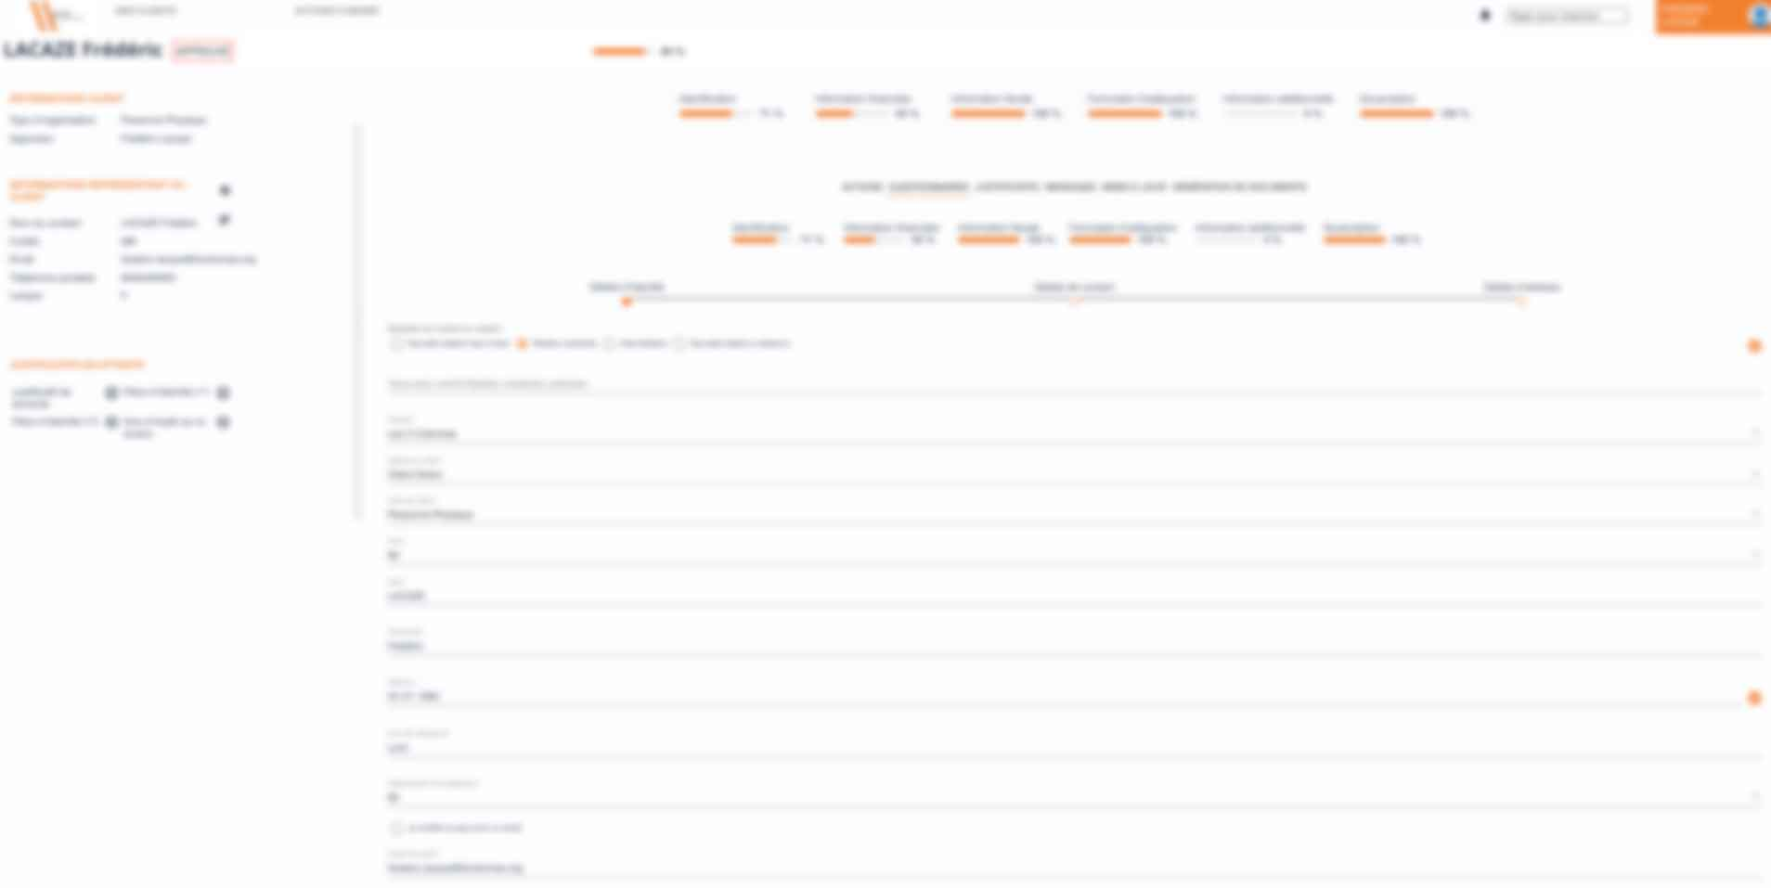
Bulletin de souscription papier
Accessible auprès du service Backoffice
Souscription dématérialisée
Accessible aux Conseillers en investissement financier (CIF)
Modalités de souscription
La souscription est réputée valable au moyen de la signature, par le Souscripteur, d’un bulletin de souscription, d’un formulaire de connaissance client, d’une lettre d’intention de souscription, d’un chèque ou d’un mandat de prélèvement SEPA selon le cas.
La SCIC enverra en temps utile à chaque Souscripteur un récépissé de souscription conformément à l’article 199 terdecies - 0 AB du Code général des impôts attestant du montant de souscription, de la date du versement et du respect, par la SCIC des conditions prévues au II de l’article 199 terdecies - 0 AB du Code général des impôts pour l’exercice au cours duquel est effectuée la souscription.

Slide 17
Service Backoffice
backoffice@3colonnes.org 04 78 47 70 15
Calendrier et modalités d’investissement
Toutes les Parts sociales issues des souscriptions liées à la présente Offre sont des Parts sociales nouvelles. Cette Offre est ouverte du 20 mai 2021 au 31 décembre 2021. La date limite de réception des dossiers de souscription est fixée au 17 décembre 2021.
Les bulletins de souscription sont honorés, sous réserve de l’admission du Souscripteur par la SCIC, dans l’ordre chronologique de leur réception par INVEST SECURITIES selon le principe du « premier arrivé, premier servi ».
INVEST SECURITIES, après avoir estimé conformes les demandes d’admission, envoie ces dernières sans délai à la Société qui les fait examiner par le directeur général, sous 10 jours ouvrés. Le directeur général statue également sur la catégorie d’associés et le collège de vote auquel ledit associé appartiendra. En cas de refus, le directeur général n’est pas tenu d’exprimer ses motifs.
Les Parts Sociales souscrites seront inscrites en compte au nom de leurs titulaires, et porteront jouissance à la date de la libération des souscriptions des nouveaux associés admis par le directeur général. La libération intervient au moment du paiement effectif du prix de souscription par le souscripteur. La propriété des titres est alors matérialisée par une inscription dans le registre de mouvements de titres conservé à cet effet au siège de la SCIC, une attestation d’inscription en compte étant délivrée aux Souscripteurs à leur demande et disponible sous 10 jours ouvrés sur leur espace extranet ouvert à leur nom. Un courrier de confirmation d’enregistrement du statut de sociétaire est alors envoyé sous 10 jours ouvrés, signifiant le numéro de sociétaire par le biais d’une attestation de sociétaire et l’accès à son espace extranet. L’attestation fiscale est disponible sous 10 jours ouvrés sur l’espace extranet personnalisé au nom du Souscripteur dont l’accès lui a été signifié par courrier envoyé par la SCIC. Les souscriptions sans réduction d’impôt bénéficient du même traitement qu’un dossier avec avantage fiscal, hormis la délivrance d’une attestation fiscale.
Toutes les Parts Sociales issues des souscriptions liées à la présente Offre sont des Parts Sociales nouvelles.
Le prix de souscription d’une Part Sociale est égal à sa valeur nominale, soit cinquante euros (50 €). Le montant total de l’émission est de dix-huit millions euros (18.000.000 €) avec une émission maximum de trois cent soixante mille (360.000) Parts Sociales. Le plafond annuel de souscription de Parts Sociales sans réduction d’impôt (pour les catégories collectivité et institutionnels, Bénéficiaires solidaires et partenaires) s’élève à 941 500 € soit 18 830 Parts Sociales (souscriptions sans avantage fiscal associé).
Calendrier et modalités d’investissement
Le service backoffice de la coopérative répond à toutes vos questions

Slide 18
Économie solidaire du maintien au domicile SCIC Les 3 Colonnes
Nos qualifications
Nos financeurs
* La Caisse d’épargne et la Banque Postale interviennent en prêts pour le financement de logements occupés par les personnes âgées. La Banque des Territoires, Novess, AVIVA, Ides et SCOPINVEST interviennent en Titres participatifs.

